Slide 1
ECUADOR
:
Destino de Inversiones
Santiago de Chile, 18 febrero 2020

Slide 2
Invertir en Ecuador:
Un País de Oportunidades

Slide 3
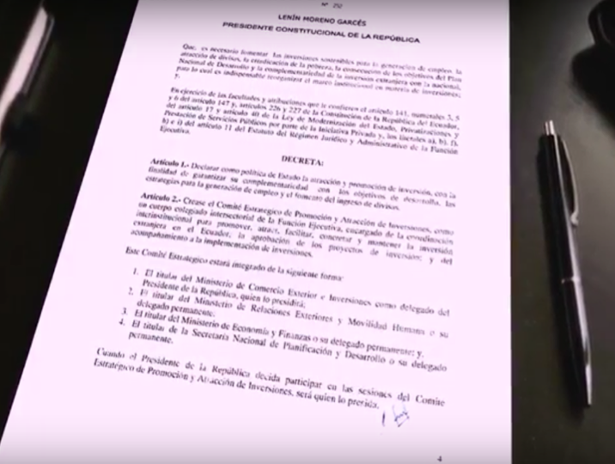
Fomento a las Inversiones
Decreto Ejecutivo No. 252
22
Diciembre
2017
Declara la Atracción de Inversión como una Política de Estado
Crea el Comité Estratégico de Promoción y Atracción de Inversiones

Slide 4
INVERSIÓN NUEVA Y PRODUCTIVA EN EL CÓDIGO
ORGÁNICO DE LA PRODUCCIÓN,
COMERCIO E INVERSIÓN
Elementos esenciales
Inversiones nuevas y productivas a través
de la generación de Flujo de recursos
Incremento de acervo de capital en la economía a través de la adquisición de activos productivos
Generación de nuevos bienes o servicios/ampliación de la capacidad productiva de los existentes
Generación de nuevas fuentes de trabajo

Slide 5
INCENTIVOS PARA ATRACCIÓN DE INVERSIONES
NUEVO PROCESO PARA OTORGAMIENTO DE CONCESIONES

Slide 6
PRINCIPALES TRIBUTOS/CARGA INVERSIONES (IED)
IMPUESTO A LA RENTA (25%)
IMPUESTO AL VALOR AGREGADO (12%)
IMPUESTO A LA SALIDA DE DIVISAS (5%)
IMPUESTO A LOS CONSUMOS ESPECIALES (15%, 30% ETC.)
UTILIDADES TRABAJADORES/PARAFISCAL (15%). TE: 33-35%
ARANCELES IMPORTACION
CODIGO DE LA PRODUCCION: PRINCIPAL NORMA DE INVERSIONES DE ECUADOR
Notes:
Colombia: 40%
Perú: 28%
Argentina: 35%

Slide 7
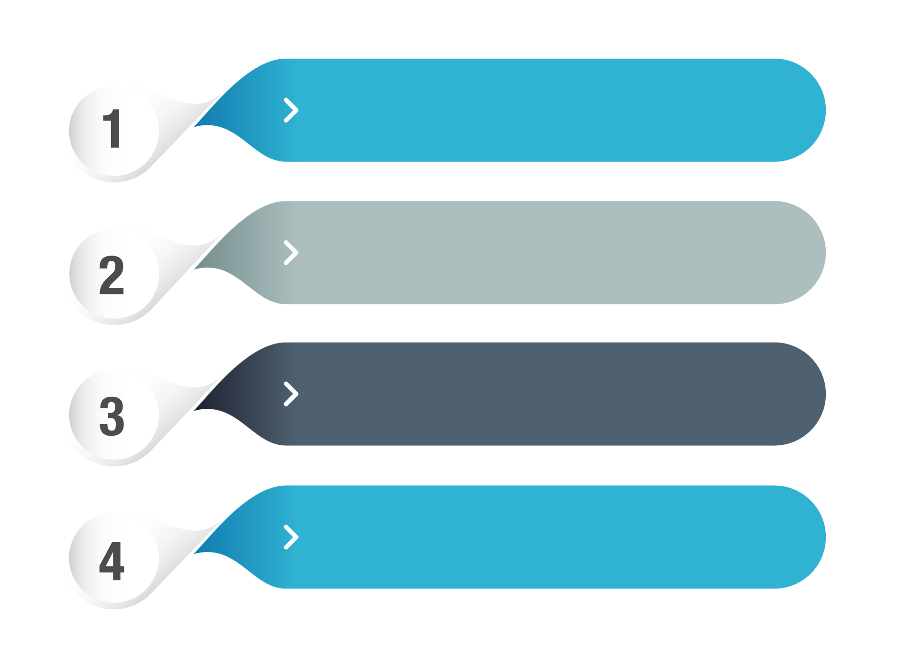
INCENTIVOS TRIBUTARIOS
Incentivos Generales
Incentivos Sectoriales
Incentivos para Zonas
Deprimidas
Incentivos para ZEDE

Slide 8
SECTORES PRIORIZADOS
Para generar valor agregado
de
Industrias de materiales y tecnologías de construcción sustentables
Petroquímica y oleoquímica
Servicios Logísticos comercio exterior
Farmacéutico
Sector agrícola; producción de alimentos frescos, congelados, e industrializados
Exportación de servicios
Industrial, agroindustrial
y agroasociativo
Metalmecánica
Desarrollo y servicios de software, producción y desarrollo de hardware tecnológico, infraestructura digital, seguridad informática, productos y contenido digital, y servicios en línea
Cadena forestal y agroforestal y sus productos elaborados
Energía Renovable
Turismo, cinematografía y audiovisuales; y, eventos internacionales
Biotecnología aplicado
y software
Eficiencia energética.- Empresas de servicios de eficiencia energética

Slide 9
INDUSTRIAS BÁSICAS
Radio, Tv y celulares
Electrodomésticos
Productos químicos
Sustancias químicas básicas
Productos cerámicos
Plaguicidas y productos de uso agropecuarios
Prendas de vestir y textiles
Jabones, detergentes, perfumes y preparados de tocador
Cuero y calzado
Producción de cemento

Slide 10
RESUMEN EXONERACIONES PARA INVERSIONES NUEVAS

Slide 11
INCENTIVOS EN ZONAS DEPRIMIDAS
(Zona con altos índices de desempleo,
necesidades insatisfechas, vulnerabilidad)
INCENTIVO PARA LAS EMPRESAS QUE REALIZAN
INVERSIONES EN ZONAS DEPRIMIDAS
Para el cálculo del Impuesto a la Renta tendrán una deducción adicional del 100% los costos por sueldos, salarios, y beneficios sociales por generación de nuevo empleo en Zonas Deprimidas por 5 años.
(Art .24 #3 de COPCI)

Slide 12
INCENTIVOS ESPECÍFICOS ZONAS ESPECIALES DE
DESARROLLO ECONÓMICO
YACHAY
Exoneración del pago del IR y su anticipo por los primeros 10 años, contados a partir del primer ejercicio fiscal en el que se generen ingresos operacionales.
Reducción adicional de 10 puntos porcentuales en la Tarifa de IR, por el plazo de 10 años a partir de la finalización del periodo de exoneración total de este impuesto
Exención del pago de aranceles de las mercancías extranjeras que ingresen a dichas zonas, para el cumplimiento de los procesos autorizados.
0% de IVA en importación de bienes destinados exclusivamente a la zona autorizada o incorporados en alguno de los procesos de transformación productiva allí desarrollados.
Crédito Tributario en el IVA pagado en la compra de materias primas,
insumos y servicios provenientes del territorio nacional que se incorporen al proceso productivo.
La exoneración del ISD por concepto de importaciones de bienes y servicios relacionados con su actividad autorizada y para las operaciones de financiamiento externo.
QUITO*
ELOY ALFARO
Zede litoral
Posorja

Slide 13
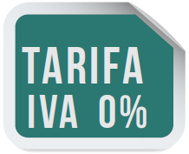
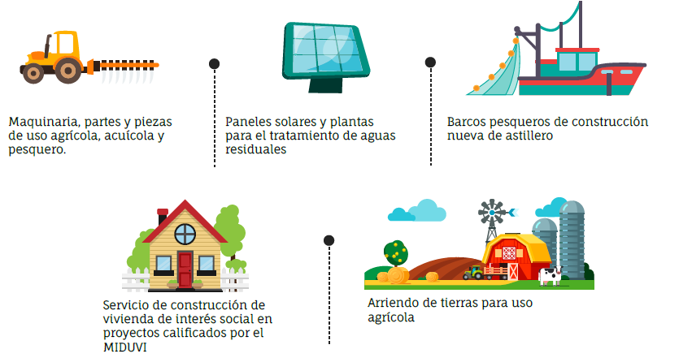
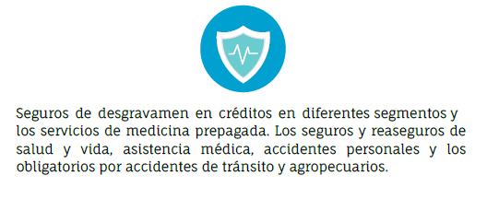
INCENTIVOS GENERALES – IMPUESTO AL VALOR AGREGADO (IVA)

Slide 14
CONTRATOS DE INVERSIÓN
ALCANCE.- Otorgar estabilidad tributaria sobre los incentivos tributarios del COPCI
Es Opcional: Para acceder a los incentivos tributarios, no es necesario firmar el Contrato de Inversión.
Sector: Priorizados, Industrias básicas, Sectores estratégicos y actividades comerciales que
generen valor agregado.
Vigencia: De hasta 15 años, renovable por el período inicial aprobado.
Solución de Controversias: Arbitraje nacional o internacional en caso de inversionistas extranjeros.
Inversión nueva: mínimo USD 250,000 el primer año, 1 millón por todo el proyecto.
Estabilidad de incentivos tributarios: Se mantendrán inalterables por el período de vigencia del contrato.
Exoneración del ISD:
Por Importación de bienes de capital y materias primas.
Por dividendos distribuidos por sociedades nacionales o extranjeras domiciliadas en el Ecuador, a favor de beneficiarios residentes en el Ecuador o en el exterior

Slide 15
CONTRATOS DE INVERSIÓN
143 Contratos de inversión
aprobados con el valor de
USD 7,591 millones
creando
16,534 empleos directos
A Febrero 2019

Slide 16
Costos de servicios esenciales para industrias
9.1¢
0.72$
Kilovatio promedio por hora
Por metro cúbico
*Fuente: Subsecretaría de Generación y Transmisión de Energía MEER , OLADE – Año 2014, Banco Mundial – Año 2014, Empresa Pública Metropolitana de Agua potable y Saneamiento – Año 2014
23¢
Por litro de diésel

Slide 17
Hemos Visto Ya Algunos Resultados…

Slide 18
Evolución de la Inversión Extranjera Directa en Ecuador
Fuente: Banco Central del Ecuador

Slide 19
MULTINACIONALES EN ECUADOR
En Ecuador hay aproximadamente 50 empresas clasificadas por Fortune Global 500, estos incluyen:

Slide 20
MULTINACIONALES EN ECUADOR
En Ecuador hay aproximadamente 50 empresas clasificadas por Fortune Global 500, estos incluyen:

Slide 21
Oportunidades de Inversión en
Proyectos del sector lácteo en Ecuador
Planta Industrial para el procesamiento de Lácteos
Quesos nacionales diferenciados

Slide 22
1. Planta Industrial para el procesamiento de Lácteos
Objetivo.-
Implementar planta industrial de lácteos para el desarrollo de la industria de productos lácteos y subproductos del Ecuador.
Descripción del proyecto.-
Planta industrial de proceso de suero de leche y centros de acopio.
La proteína de suero se ha valorado en forma positiva en los últimos seis años internacionalmente, debido a sus excelentes características nutricionales y digestivas.
Ecuador cuenta con un apropiado entorno climático y ambiental para el desarrollo de la industria láctea.
Dentro de las principales actividades de la industria láctea ecuatoriana, está la producción de quesos, que genera 8,5 litros de suero líquido, por cada kilo de queso elaborado.
Actualmente se producen cerca de 1,5 millones de litros de suero líquido al día, y debido al crecimiento sostenido de la fabricación de quesos, se proyecta que la generación de suero líquido seguirá en aumento.

Slide 23
1. Planta Industrial para el procesamiento de Lácteos
Mercado potencial.-
Nacional:
Producto de consumo masivo de bebidas económicas con proteína de suero.
Adultos mayores y bebes con productos de fácil digestión y alta proteína.
Deportistas alta proteína. Materia prima para otras industrias.
Internacional:
Países de la región y el caribe con la misma oferta de productos.
Esta nueva planta de secado de leche estará conectada con varios centros de acopio a nivel nacional para asegurar el abastecimiento y satisfacer varios mercados de demanda nacional como programas de nutrición infantil, sobre alimentos altos en proteína para deportistas y adultos mayores, bebidas económicas con contenido proteico y exportación.

Slide 24
1. Planta Industrial para el procesamiento de Lácteos
Ubicación.-
Ciudad de Ambato por ser un lugar central y tendrá 9 puntos de acopio en las provincias productoras Carchi, Imbabura, 2 Pichincha, Tungurahua, Chimborazo, Bolívar, Azuay y Manabí.
Etapa del proyecto.-
Estudio de factibilidad
Inversión.-
CAPEX: USD 15 020 526
OPEX: USD 2 148 082
TOTAL: USD 17 168 608
Datos financieros.-
TIR: 24%
VAN: USD 19.502.636,43
TASA DE DESCUENTO: 10%

Slide 25
2. Quesos nacionales diferenciados
Objetivo.-
Generar, impulsar y optimizar la industria láctea en Ecuador con miras a la exportación..
Descripción del proyecto.-
Inversión en 4 plantas queseras, para producción diferenciada (con denominación de origen):
• Queso Amasado Carchense
• Queso Chonero
• Queso de Hoja
• Queso Amasado Lojano

Slide 26
2. Quesos nacionales diferenciados
Mercado potencial.-
Europa
Norteamérica
Local
Ubicación.-
Localización de las plantas:
• Planta procesadora de Queso Amasado Carchense:Provincia Carchi, Cantón Tulcán
• Planta procesadora de Queso Chonero:Provincia Manabí, Cantón Chone
• Planta procesadora de Queso de Hoja:Provincia Cotopaxi, Cantón Laso
• Planta procesadora de Queso Amasado Lojano:Provincia Loja, Cantón Catamayo

Slide 27
2. Quesos nacionales diferenciados
Etapa del proyecto.-
Proyecto de prefactibilidad elaborado por el Ministerio de Industrias y Productividad - MIPRO.
Investigación y data del Centro de Industria Láctea del Ecuador – CIL
Inversión.-
CAPEX USD 9,73 MM
OPEX USD 21,24 MM
TOTAL USD 30,97 MM
Datos financieros.-
TIR: 18,30%
Tiempo de recuperación: 7 años

Slide 28
Link de Inversiones:
https://sites.google.com/view/inversiones-ec/p%C3%A1gina-principal

